Slide 1
Ayudas de escritura
Hans Le Roy
Odisee Bruselas
hlrnet.com/sites/bet
Notes:
Esta presentación es modular: no todo interesa en la misma medida, pero sobre todo: quiero dar espacio a preguntas o puntos de interés particulares.

Slide 2
Plan
Escribir en Word
Colaborar en documentos
Apoyo lingüístico

Slide 3
Tipos de texto
TFE
Textos colaborativos
Hojas de trabajo

Slide 4
Apoyo lingüístico
Corrector ortográfico
Sinónimos e ideas afines
Colocaciones

Slide 5
Apoyo técnico
Texto oculto
Fragmentos – elementos rápidos
Dividir la ventana
Control de cambios
Comparar las versiones

Slide 6
Evitar las trampas
Cosas que hacer
Cosas que evitar

Slide 7
Colaborar
Onedrive
Onenote

Slide 8
Textos largos
Indices
Listas de ilustraciones

Slide 9
Publicar en línea
Una bitácora
Ejemplos: tapas, los Erasmus, ecs

Slide 10
Wordpress
Páginas y posts
Tags
RSS

Slide 11
Preguntas frecuentes
Paginación a partir de cierta página
Crear sección
Insertar salto de sección
Desvincular de la sección anterior
Alinear izquierda – centro – derecho en un párrafo?
Usar una tabla

Slide 12
Tablas
Insertar
Poner el marco en blanco
Text wrapping / ajuste del texto: el flujo del texto alrededor
Añadir tabla con tabulador
Se puede combinar con la próxima fila > (keep with next/ conservar con el siguiente )
Header row/fila de encabezado: los campos se repiten

Slide 13
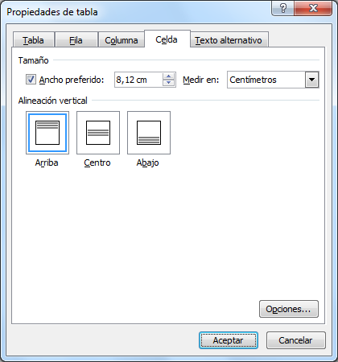
Tablas
Se pueden combinar celdas
Alineación vertical

Slide 14
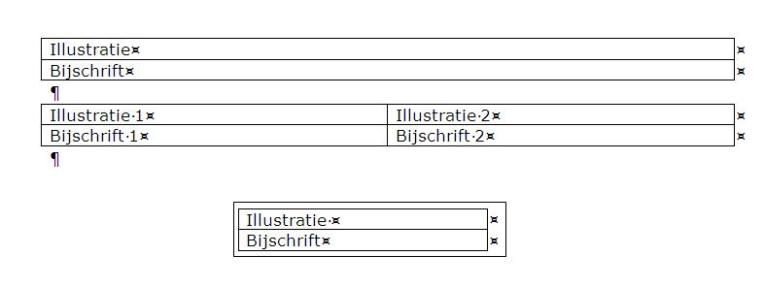
Ilustraciones en tablas
Posicionar elementos los unos con respecto a los otros
Agrupar elementos para desplazarlos juntos

Slide 15
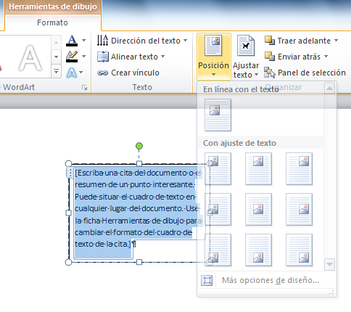
Posicionar verticalmente
Insert, Text box

Slide 16
Autocorrección
Word puede automatizar ciertas cosas
Fracciones
Enlaces
Errores tipográficos frecuentes
La autocorreccióne de Word se usa en Excel y Powerpoint
En las opciones
El relámpago indice una autocorrección

Slide 17
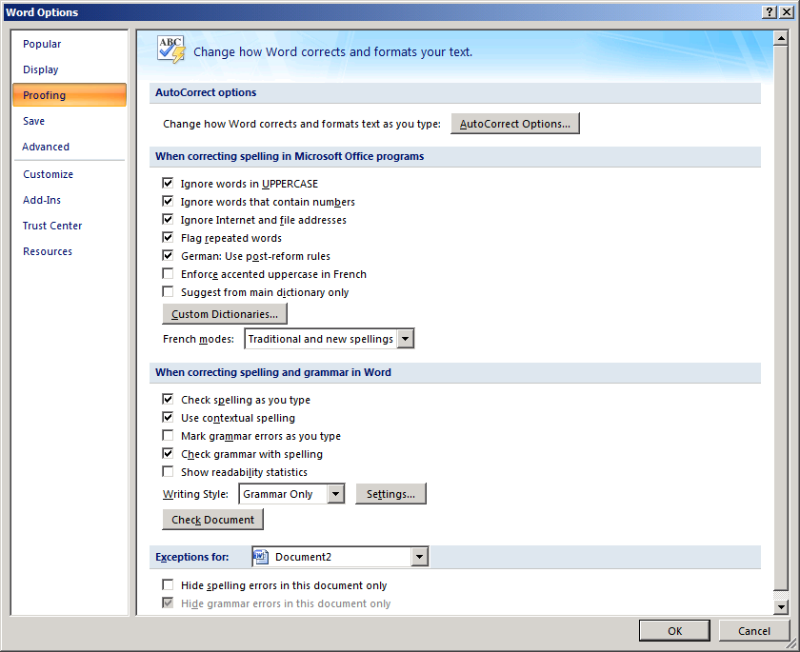
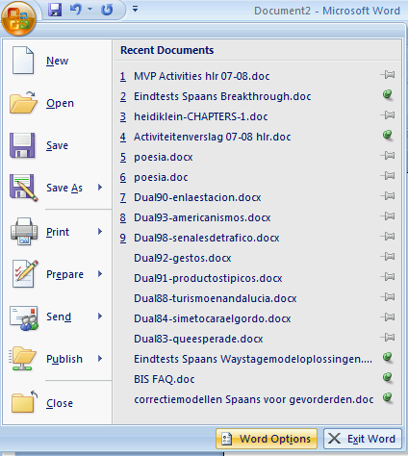
Opciones > Revisión

Slide 18
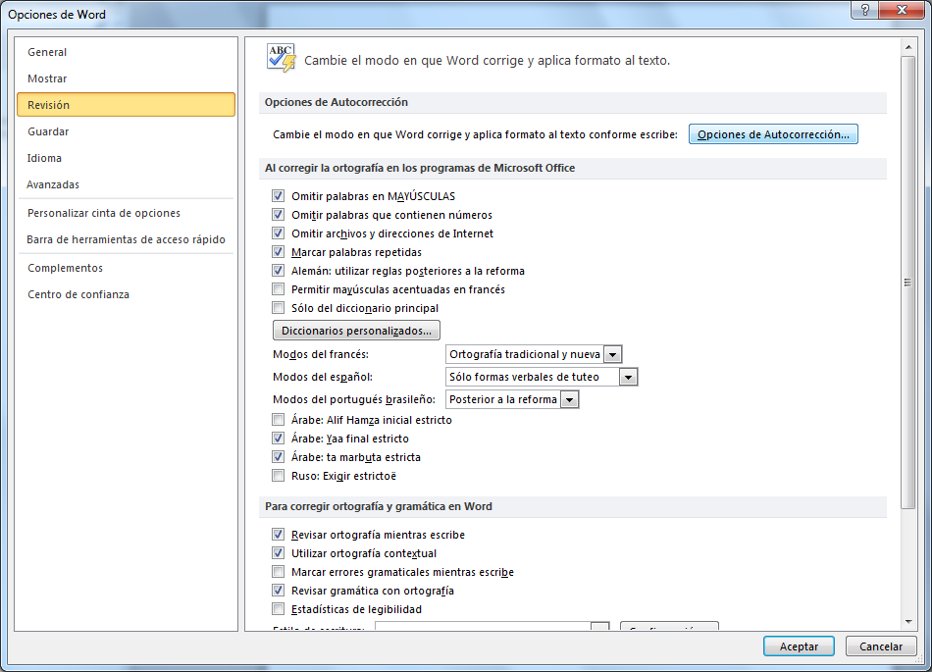
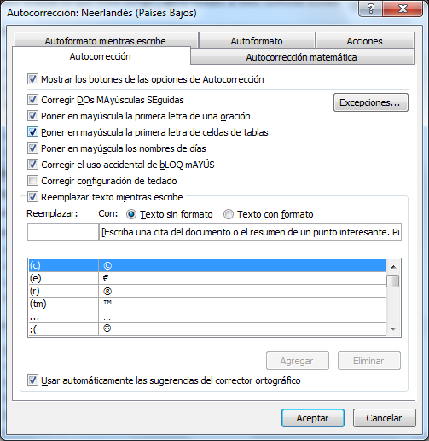
Opciones de autocorrección

Slide 19
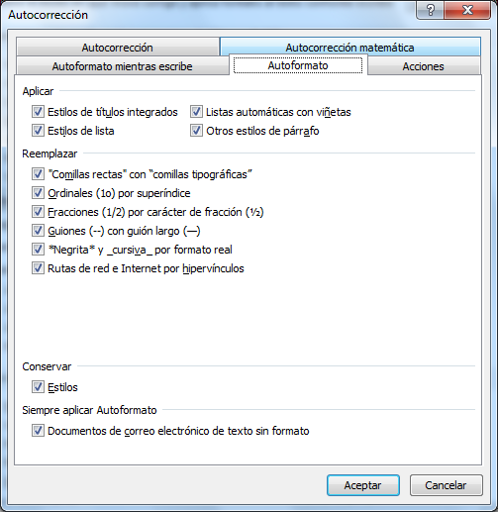
Autoformato

Slide 20
Fragmentos/ bloques de creación
Definir
Entrar el texto
Seleccionar
Alt+F3
Definir nombre
Usar
Poner nombre
Presionar F3

Slide 21
Revisar, Control de cambios
Indicaciones en color de los cambios
Color adaptable
Se pueden aceptar (o rechazar) los cambios uno por uno o todos juntos
Varias maneras de visualizar los cambios

Slide 22
Si no se guardaron cambios
Comparar documentos
Evitar que haya cambios guardados en la versión final
FINAL es una vista, y no previene catástrofes

Slide 23
Word: Revisar
Proofing: ortografía
Comentario
Marcar cambios
Comparar
Proteger

Slide 24
¿Dibujar?
Dentro de Office
SmartArt
Herramientas en línea
Gliffy.com
Google drive
Más: www.hlrnet.com
Cómics
Infográficos (infographics) – CANVA.com y más
Líneas de tiempo (timelines) – TIME.graphics y más

Slide 25
PDF
Documentos PDF
Leer con Acrobat Reader o Foxit
En principio imposible de cambiarlos
Para fabricar:
Instalar una impresora virtual (imprimir = guardar como PDF) – p.ej. PDF Creator -
Si no www.hlrnet.com
Monter / desmontar
merge and split pdf
PDF > texto:
Word
Smallpdf.com

Slide 26
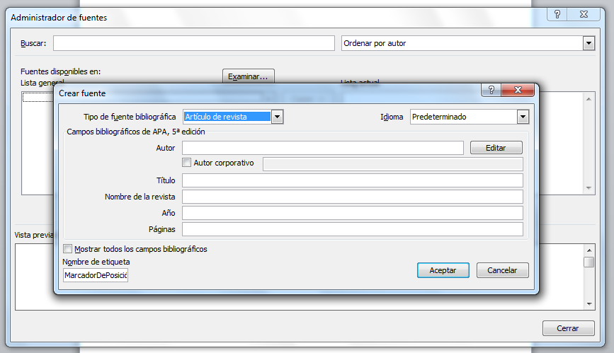
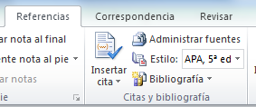
Varios
Hyphenation: separación automatizada a final de renglón, muy útil en caso de justificación
Se puede separar la ventana en dos vistas separadas
Word 2007+: módulo bibliográfico

Slide 27
Varios
Tabla de contenido
Basado en el maquetaje de texto Heading1, Heading2, …
Insertar bajo References
Ctrl+clic en un ítem para saltar a la parte en cuestión
Actualizar: clic derecho, punto de exclamación rojo

Slide 28
Varios
Perfil para el texto explicativo de ilustraciones > keep with next
En el perfil de los títilos, prever espacio blanco antes y después, y empezar en página nueva
¿Añadir páginas a las referencias? Clic derecho

Slide 29
Do’s y dont’s: antidesliz para textos
Notes:
Do’s en dont’s: antislip voor Word-teksten

Slide 30
El problema…
El texto se desplaza
Imprimo y …
Añado algo y …
Cambio el tipo y …

Slide 31
Nunca nunca…
Dos o más espacios
Un tabulador
Dos o más tabuladores
Una tabla
Dos o más entradas
Final de página
Caja de texto para posición vertical
Keep with next: guardar con el párrafo siguiente
Sangría invertida
Cifro/símbolo + tabulador + texto
Ctrl+T
Y por lo demás: estilos

Slide 32
Pistas 1
Espacio duro (ctrl+may+espacio) ante %
Evitar edición manual de la tabla de contenidosl
Cambiar los estilos TOC1, TOC2 etc.
Títulos
En estilos
Con espacio delante y detrás
En una página nueva si se aplica
Justificado? -> page layout, hyphenation, automatic

Slide 33
Pistas 2
Tablas: keep with next conservar con el siguiente // header row / fila de encabezadi
¿Texto al lado de una ilustración? ¡Tabla!
Títulos: keep with next / conservar con el siguiente, page break before/salto de página anterior, space before/espacio anterior

Slide 34
Textos largos
Notes:
Word: Werken met lange teksten

Slide 35
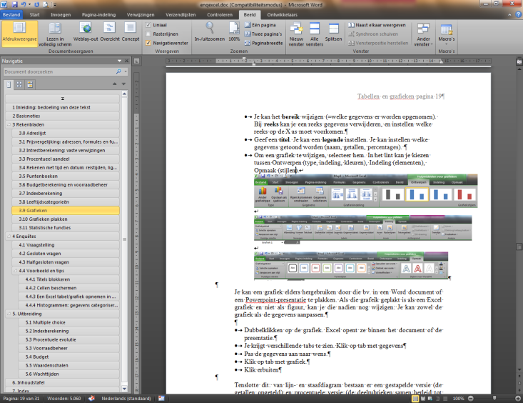
Para empezar
Ventana de navegación
Separar ventanas en dos

Slide 36
Una sección
Parte de texto con maquetaje particular
P.ej. Numerotación de páginas, columnas
Delimitada por final de sección

Slide 37
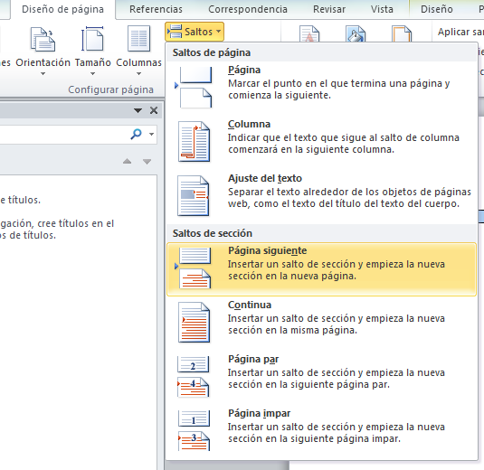
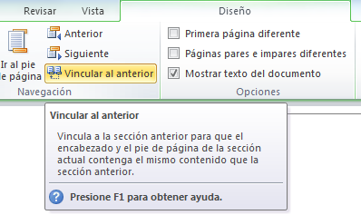
Header/footer para esta sección
Desactivar "Link to previous" / "Vincular al anterior"

Slide 38
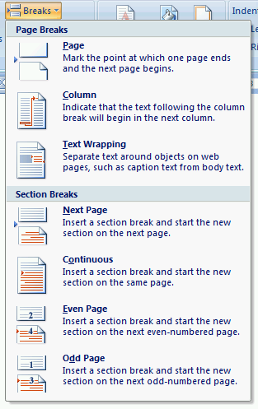
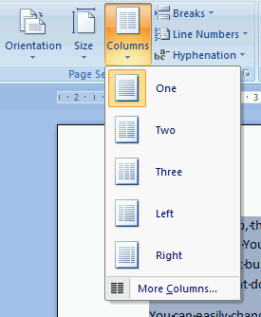
En una sección
Orientación, número de columnas

Slide 39
Referencias
Tabla de materias
Insertar, actualizar
Notas a pie de página
Bibliografía
Indice

Slide 40
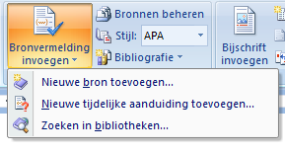
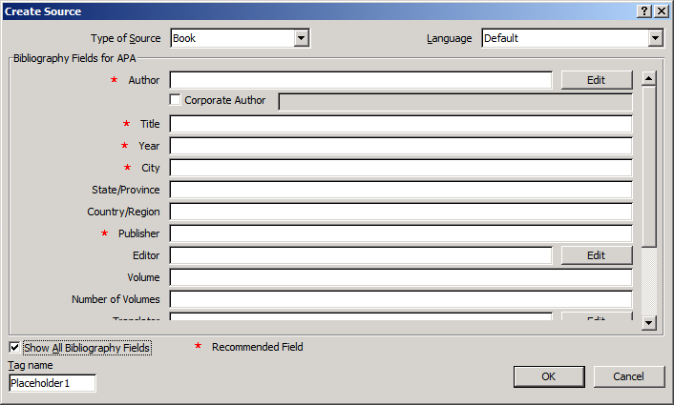
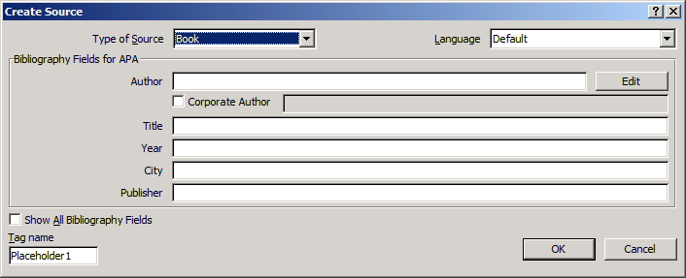
Word: referencias bibliográficas (desde 2007)
Fuente = (referencia a) libro, artículo, página web …
Cita = referencia corta (Le Roy 2018)
Bibliografía = lista entera de las fuentes

Slide 41
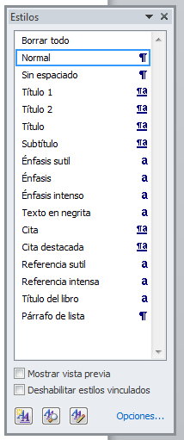
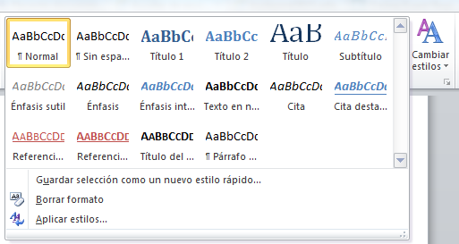
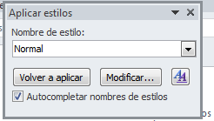
Aplicar un estilo / perfil

Slide 42
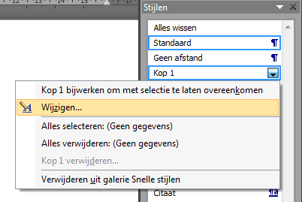
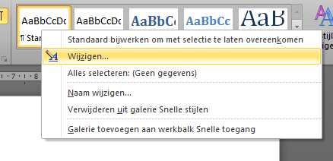
Modificar un estilo / perfil
Clic derecho, modificar
O formatear texto , seleccionar, clic derecho, Update to match selection

Slide 43
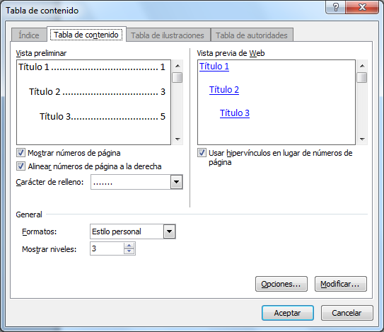
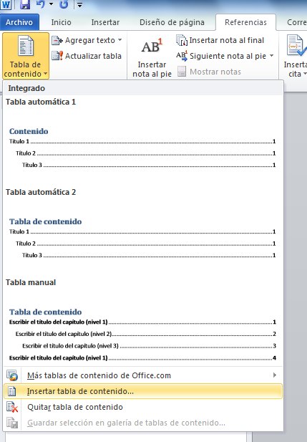
Tabla de contenidos
Referencias – indicar cuántos niveles

Slide 44
Tabla automatizada
Adaptar los perfiles
Aplicarlos a los títulos
Crear tabla
No formatear manualmente

Slide 45
Problemas
Final de página dentro de la cabecera
> Error: bookmark not found
Entrada blanca como cabecera
> Blanco en la vista de navegación

Slide 46
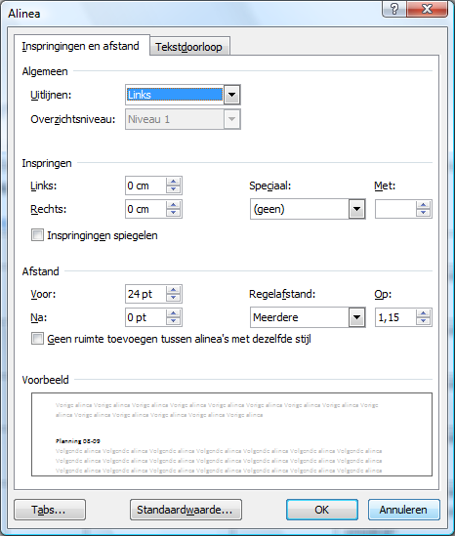
Evitar que aparezcan títulos de las páginas sin número
Se recogen todos los H1 etc
¿Indeseado? Crear otro estilo (copia), y cambiar el nivel a texto

Slide 47
Crear índice – marcar entradas, insertar índice

Slide 48
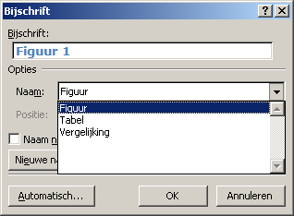
Lista de tablas o figuras
Un perfil Figura
Aplicado a todos los textos que acompañan una figura
Crear lista

Slide 49
Colaborar

Slide 50
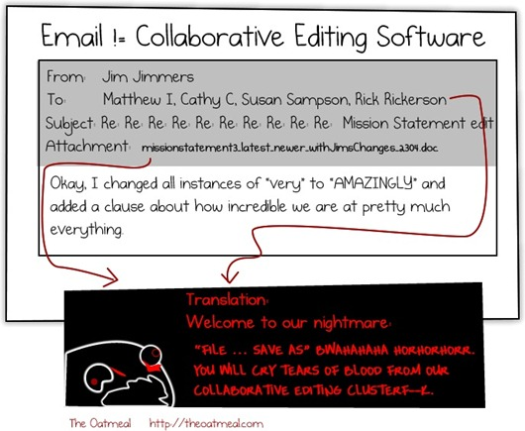
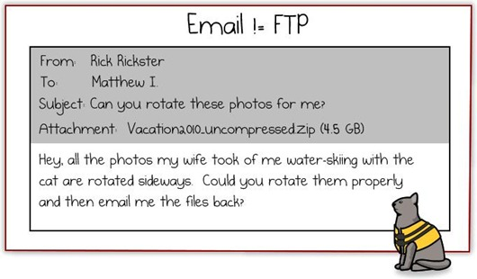
Principio
Documentos en línea
Acceso selectivo y protegido
Evitar el correopara mandarse archivos

Slide 51
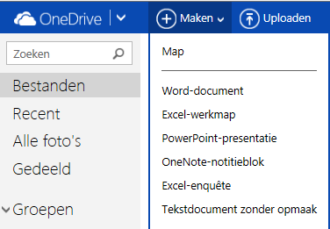
Plataformas
Googe drive – drive.google.com
OneDrive
(Dropbox es muy mala idea porque no hay acceso en solo lectura )
Demo: un texto compartido vía un enlace / dirección acortada por cort.as

Slide 52
OneNote
Apuntes
Texto e ilustraciones
Colaboración
Ilustración

Slide 53
Alternativas
Basqet
Circusponies (Mac)
Evernote
MobileNoter

Slide 54
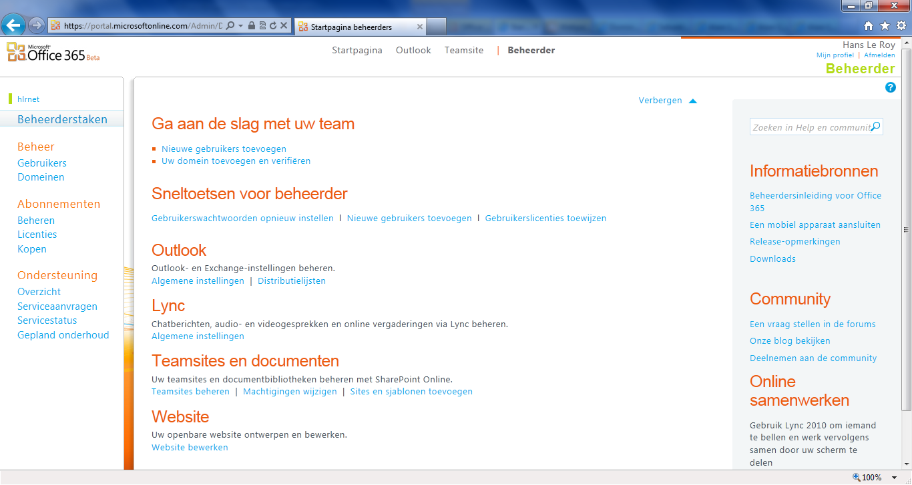
Office 365: una plataforma profesional

Slide 55
OneDrive vs Dropbox
DB: simpre sincronizado / archivos compartidos suiempre visibles
OD: sincronización opcional (W8.1) / los archivos compartidos por otros no comen espacio
OD: posibilidad de compartir en solo lectura

Slide 56
Plataformas
Google drive | Onedrive Office WebApps | ZOHO | Office 365
Documentos, hoja de cálculo | Documentos, hoja de cálculo | Documentos, hoja de cálculo | Todo y/pero es comercial
Presentaciones | Presentaciones
Dibujar
 | Apuntes | Apuntes
Formularios (encuestas) | Formularios (encuestas)
 | Abrir desde y guardar desde Office
 |  | Herramientas de colaboración

Slide 57
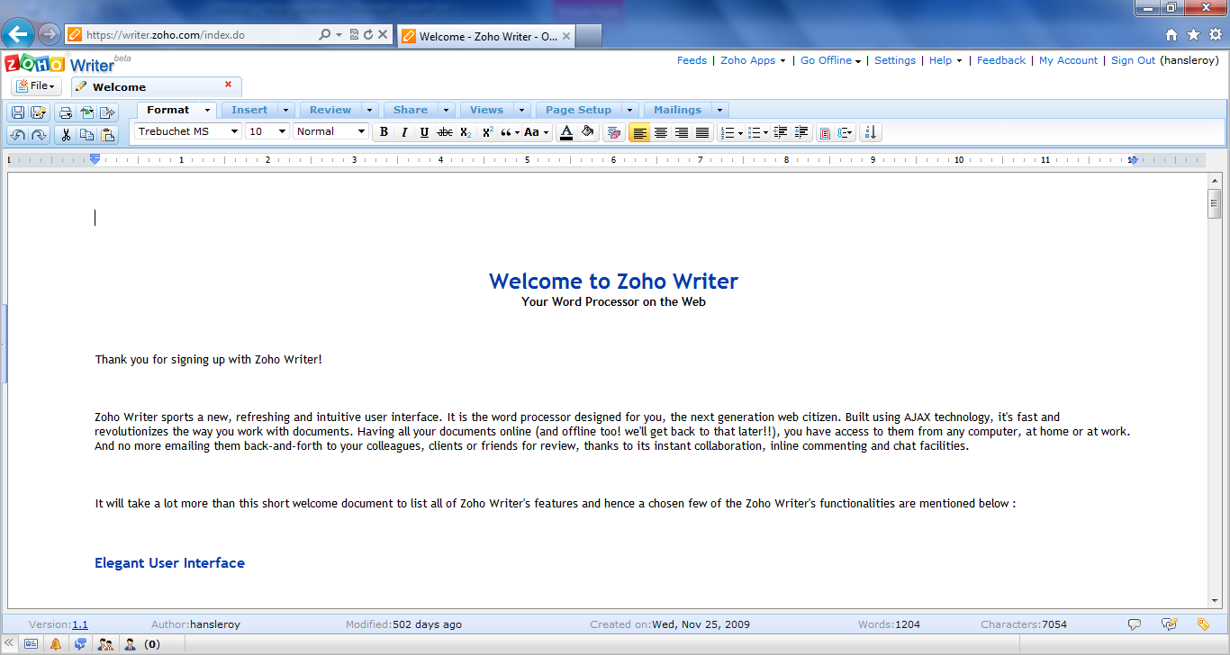
ZOHO.com

Slide 58
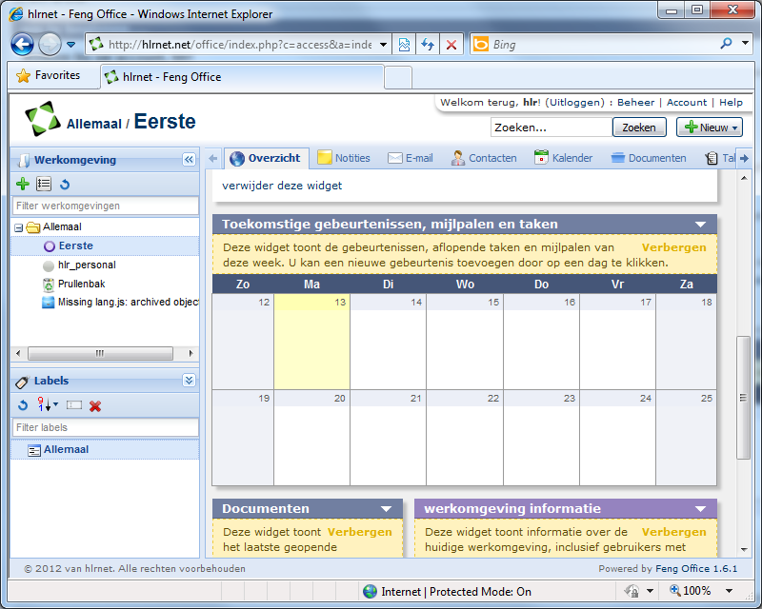
Feng Office
ZOHO en tu propio servidor

Slide 59
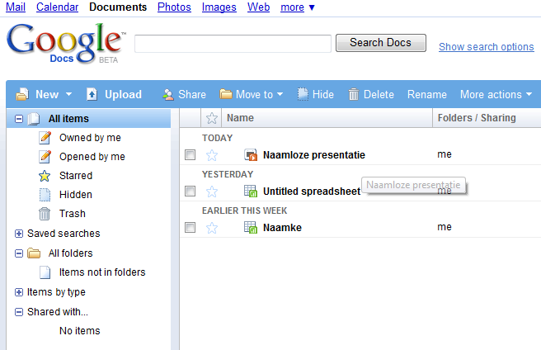
Google drive
Drive.google.com

Slide 60
¿Inquieto por la seguridad?
Base
Microsoft Security Essentials
Malwarebytes antimalware
SUPERantipsyware
ESET online scanner
Una buena dosis de desconfianza
Y cuidado con brechas en la privacidad (FB)

Slide 61
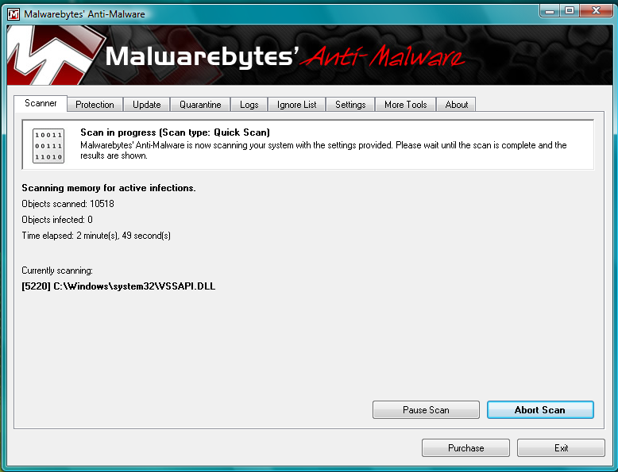
Malwarebytes
www.malwarebytes.org

Slide 62
Microsoft: más
http://www.microsoft.com/nl-nl/security/pc-security/default.asp
Microsoft Safety Scanner
Microsoft Security Essentials (en Win8)

Slide 63
Seguridad: un par de videos
See how easily freaks can take over your life http://youtu.be/Rn4Rupla11M http://youtu.be/nyBAozUjGes
Man In The Middle Attack - Ethical Hacking Example http://youtu.be/-hd7XG-b6uk
WIFI - Man in the Middle Attack http://youtu.be/CunOukfJkSE
How to survive botnet attacks - Understanding Botnets and DDOS attacks for dummies http://youtu.be/1YiYBoeci7k
Playlist http://tinyurl.com/kaddzlj

Slide 64
Vuestras herramientas: escritura
Diccionarios
unilingües, traducción, temáticos
Verificación de ortografía
Word, LibreOffice.org
Diccionarios en línea
www.rae.es/palabra
Corpus
www.corpusdelespanol.org

Slide 65
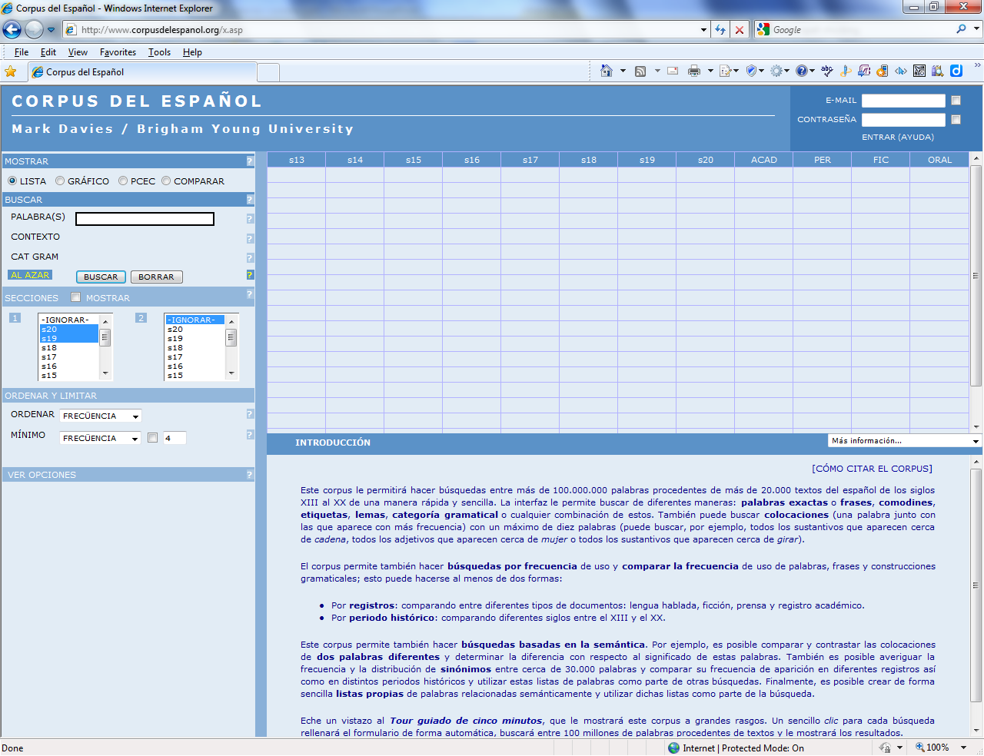
Corpus del español
Buscar

Slide 66
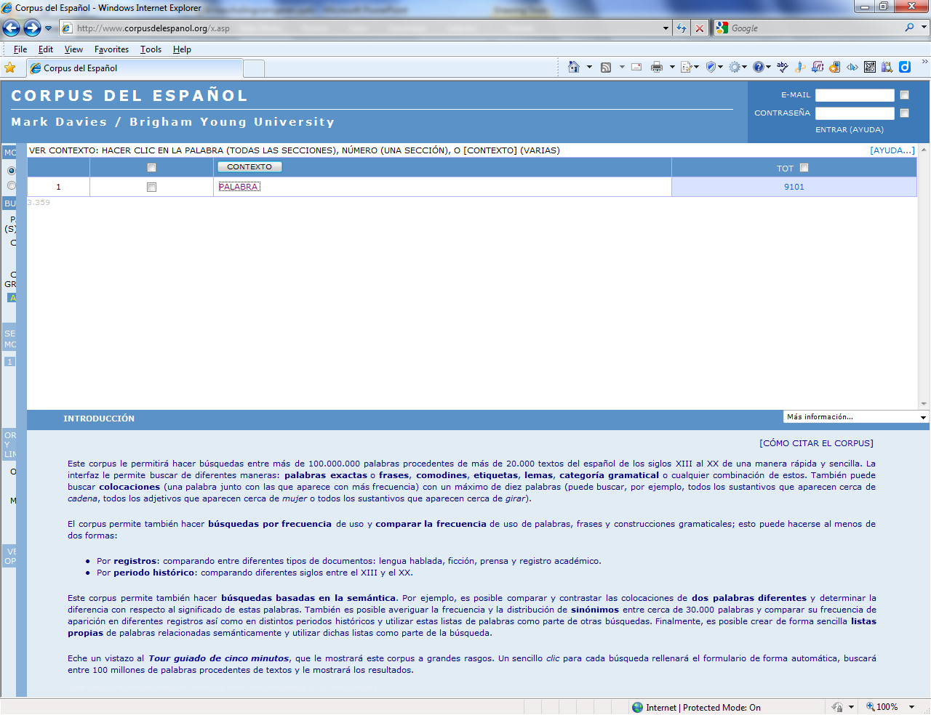
Corpusdelespañol
Resultado: palabra en contexto

Slide 67
Linguee: traducción en contexto

Slide 68
Deepl.com: traducción de textos seguidos

Slide 69
¿Cómo decir (de otra manera)?
Sinonimia.net
Sinonimos.org

Slide 70
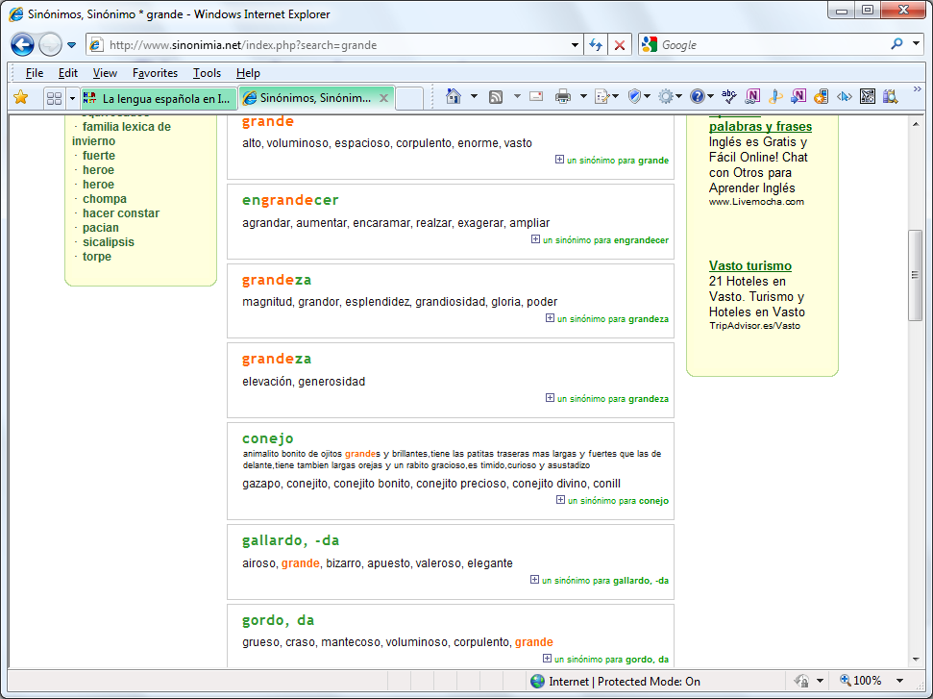
Sinonimia.net
Definiciones con la palabra

Slide 71
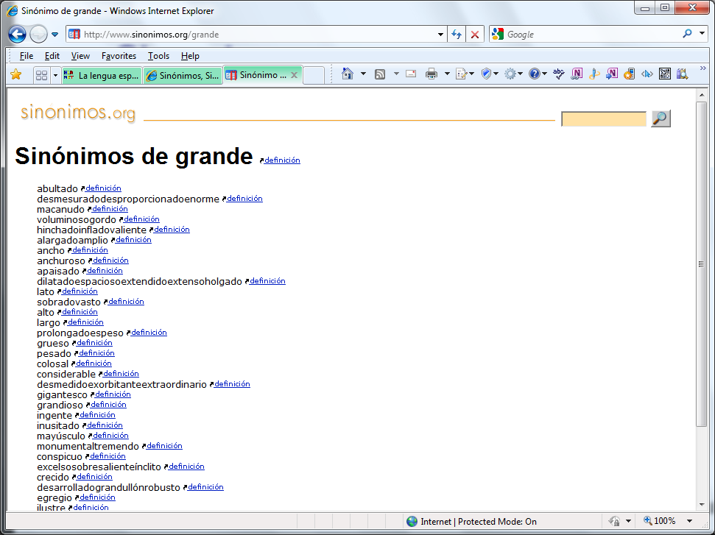
Sinonimos.org
sinonimos.org/palabra

Slide 72
¿Preguntas?
Hans Le Roy
www.hlrnet.com
hans.leroy@odisee.be
hlr@hlrnet.com

